Slide 1
第二节 方 差
一、随机变量方差的概念及性质
二、重要概率分布的方差
三、例题讲解
四、小结

Slide 2
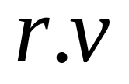




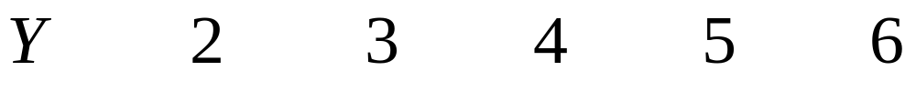
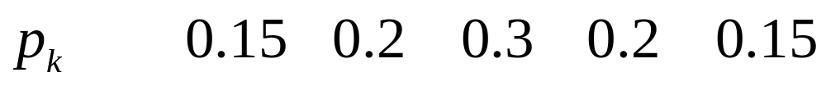
引例
有两个 和 ,分布如下：
教案

Slide 3
一、随机变量方差的概念及性质
1. 概念的引入
我们介绍了 的期望，它反映了 取值的平均水平，是 的一个重要的数字特征。但是在一些场合，仅仅知道平均值是不够的。如对一射手的技术评定,除了要了解命中环数的平均值,同时还必须考虑稳定情况,命中点分散还是比较集中?为此我们需要引进另一个数字特征，用它来度量 取值在其中心附近的离散程度，这就是下面要介绍的方差。方差是一个常用来体现
取值分散程度的量.

Slide 4
分析
则E(X)=4,E(Y)=4,但是二者取值的分散程度不
一样,X有60%的取值为4(与期望的偏差为0),有
40%的取值分散在期望两侧±1处,而Y只有
30%的取值为4,有70%的取值分散在期望两侧,
而且分散范围比X来得要大.
·
·
X
E(X)

Slide 5
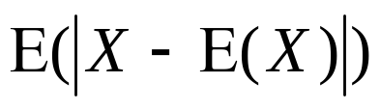
分析
偏差:
X-E(X)是 ,则
①
——正负偏差抵消（上例）
② —— 避免了正负偏差抵消，但不易计算
·
·
X
E(X)

Slide 6
分析
这里，我们求偏离值平方的“平均值”，而不
去求偏离值的“平均值”.原因在于：偏离值有
正有负在相加过程中，会让它们互相抵消，
让每一次偏离值（不管是正是负）都被考虑
进去，故用偏离值的平方乘以相应的概率再
求和这就是方差.

Slide 7
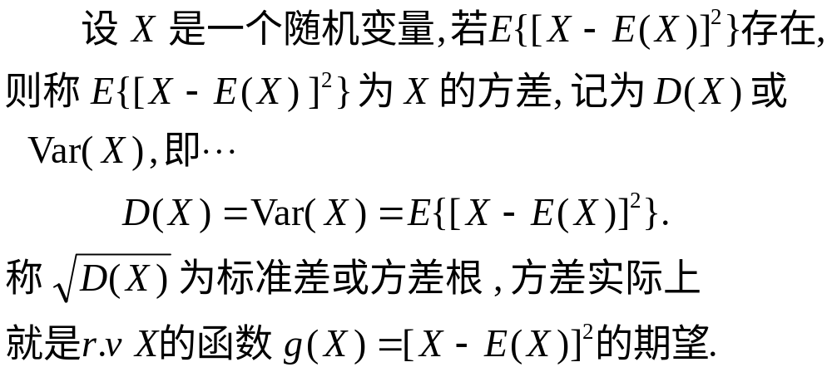
2. 方差的定义

Slide 8
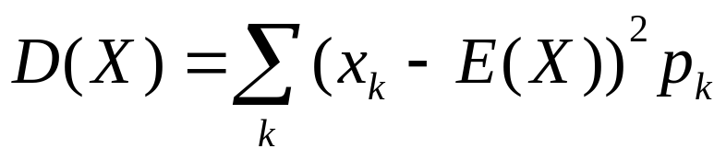
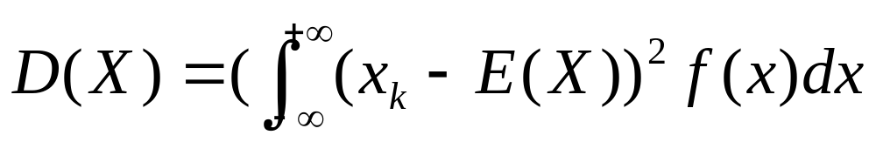
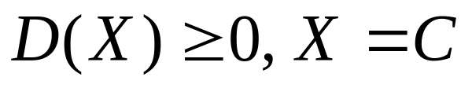
若X是离散型 —
若X是连续型
可见， 则D(X)=0 ,方差的大小表示 分布的离散程度. 方差小，则取值集中，方差大，则取值分散，如果方差为0，这时 具有单点分布，这是高度集中的特殊情形.

Slide 9
3. 方差的意义
方差是一个常用来体现随机变量 X 取值分散程度的量. 如果 D(X) 值大, 表示 X 取值分散程度大, E(X) 的代表性差; 而如果 D(X) 值小, 则表示X 的取值比较集中, 以 E(X) 作为随机变量的代表性好.

Slide 10
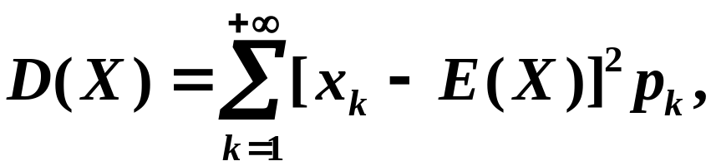
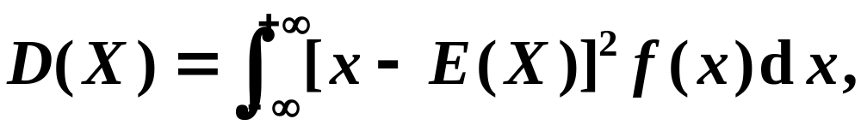

4. 随机变量方差的计算
(1) 利用定义计算
离散型随机变量的方差
连续型随机变量的方差

Slide 11

(2) 利用公式计算

Slide 12




证明

Slide 13
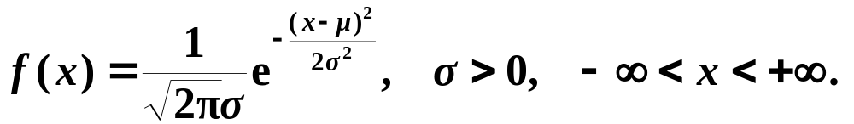

例1
教案
求

Slide 14
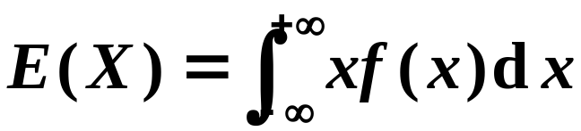
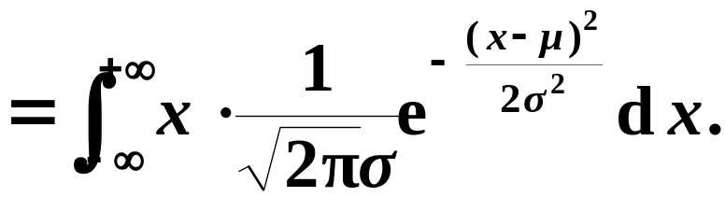
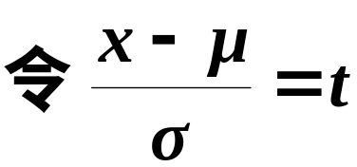

解

Slide 15
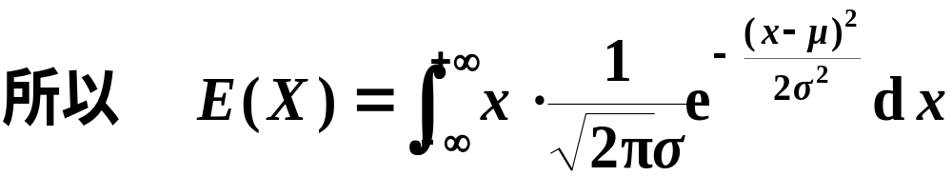
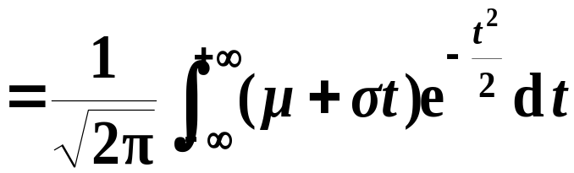
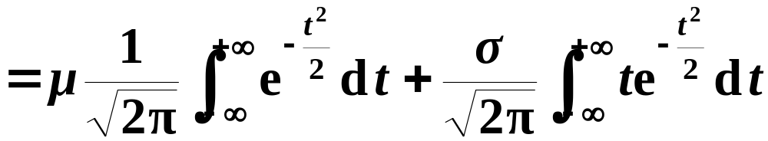



Slide 16
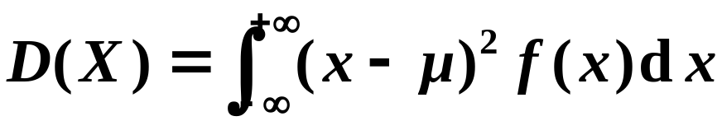
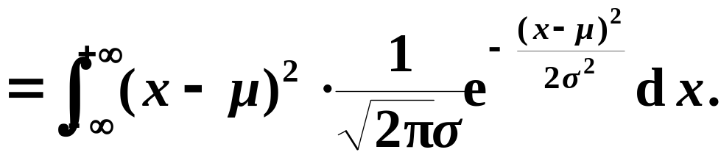
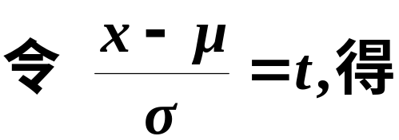
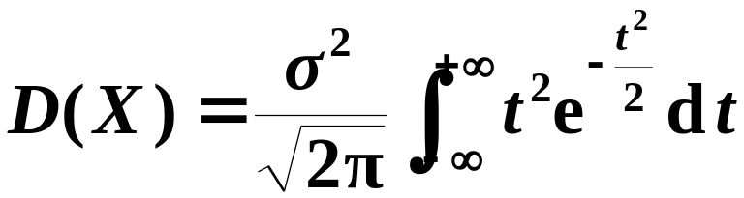
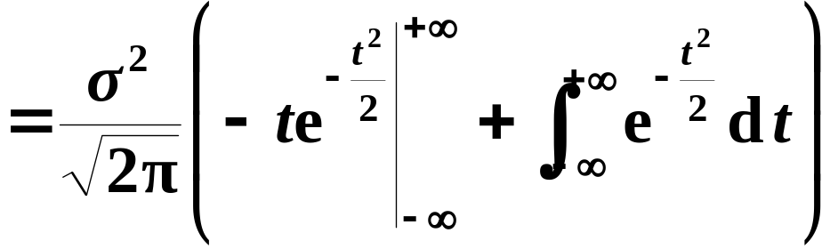

Slide 17
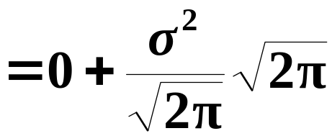


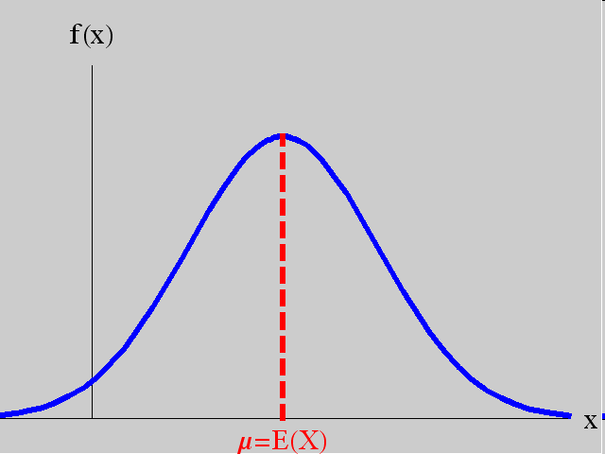

Slide 18

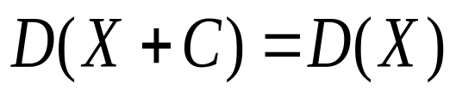

5. 方差的性质
(1) 设 C 是常数, 则有
(2) 设 X 是一个随机变量, C 是常数, 则

Slide 19
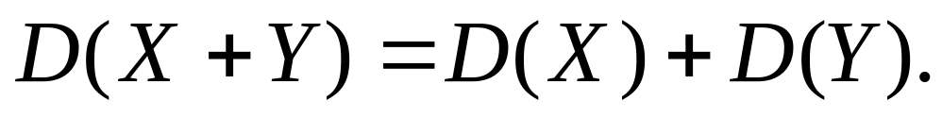
(3) 设 X, Y 是两个随机变量,则有
当X与Y独立时,
教案

Slide 20
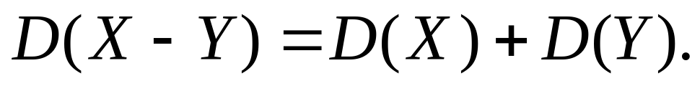
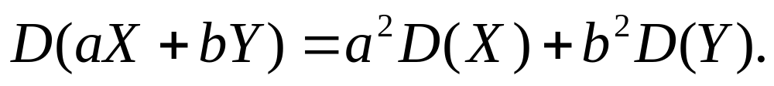

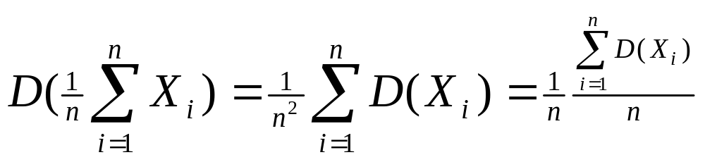
推广,当 X, Y 相互独立, 则
推广到任意有限个 的情况, 若
相互独立，则
从而

Slide 21
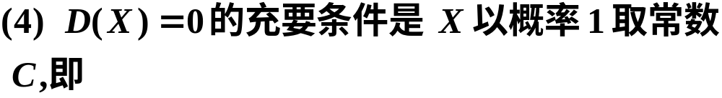


Slide 22
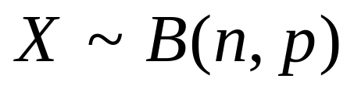
例2
设 ,求
教案

Slide 23




例3、求两点分布的方差
已知随机变量 X 的分布律为

Slide 24



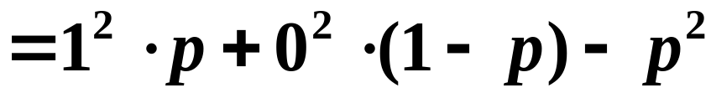

解

Slide 25
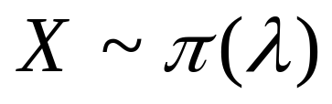
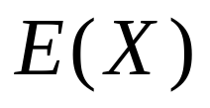
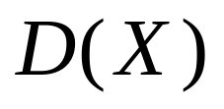
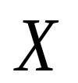
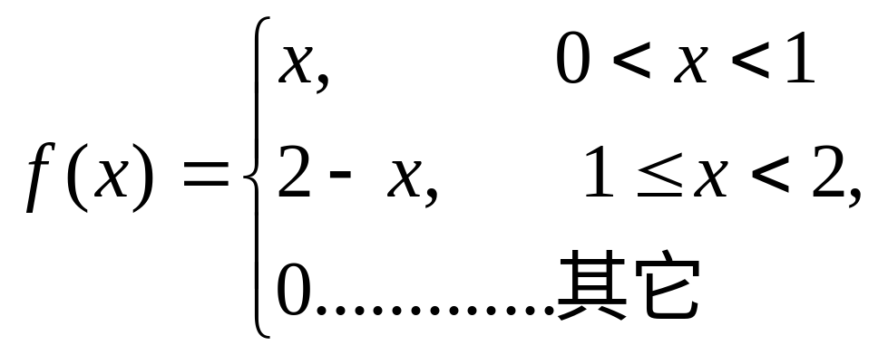
练习 1
1 设 ,求 和 .
2 设 的概率密度为
求 和 .

Slide 26
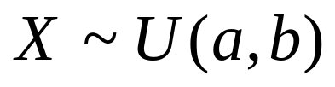
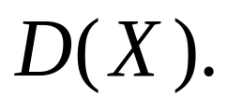
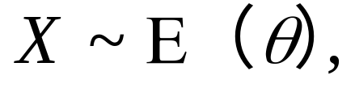
练习
1 设 ,求
2 设 求
：

Slide 27

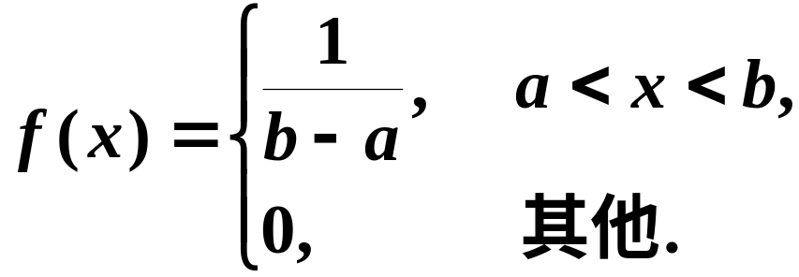
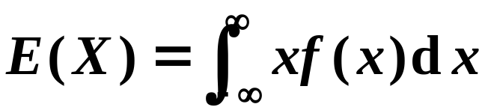
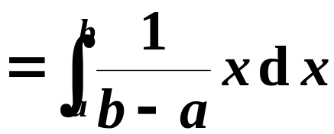
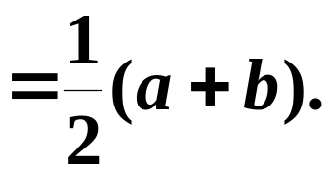
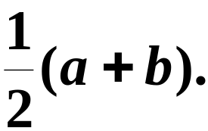
1. 解
则有

Slide 28
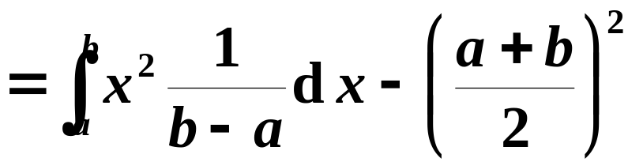
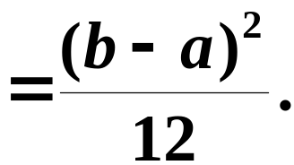
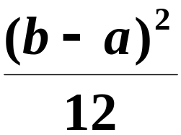

Slide 29
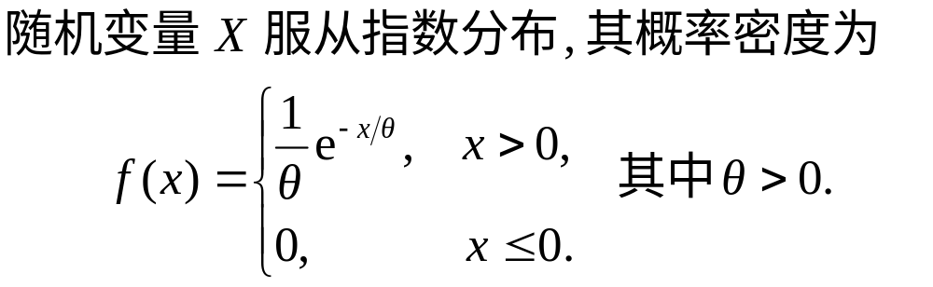
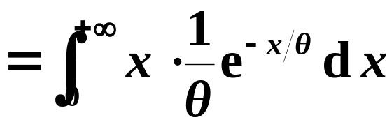



2. 解
则有

Slide 30





Slide 31














分 布
参数
数学期望
方差
两点分布
二项分布
泊松分布
均匀分布
指数分布
正态分布

Slide 32



三、例题讲解
（*）例1
解

Slide 33




于是

Slide 34





例2
解

Slide 35




Slide 36


四、小结
1. 方差是一个常用来体现随机变量 X 取值分散程度的量. 如果 D(X) 值大, 表示 X 取值分散程度大, E(X) 的代表性差; 而如果 D(X) 值小, 则表示 X 的取值比较集中, 以 E(X) 作为随机变量的代表性好.
2. 方差的计算公式

Slide 37

3. 方差的性质

Slide 38

契比雪夫资料
Pafnuty Chebyshev
Born: 16 May. 1821 in Okatovo, Russia
Died: 8 Dec. 1894, in St. Petersburg, Russia

Slide 39
作业
作业：1题，2题 ，10题

